Slide 1
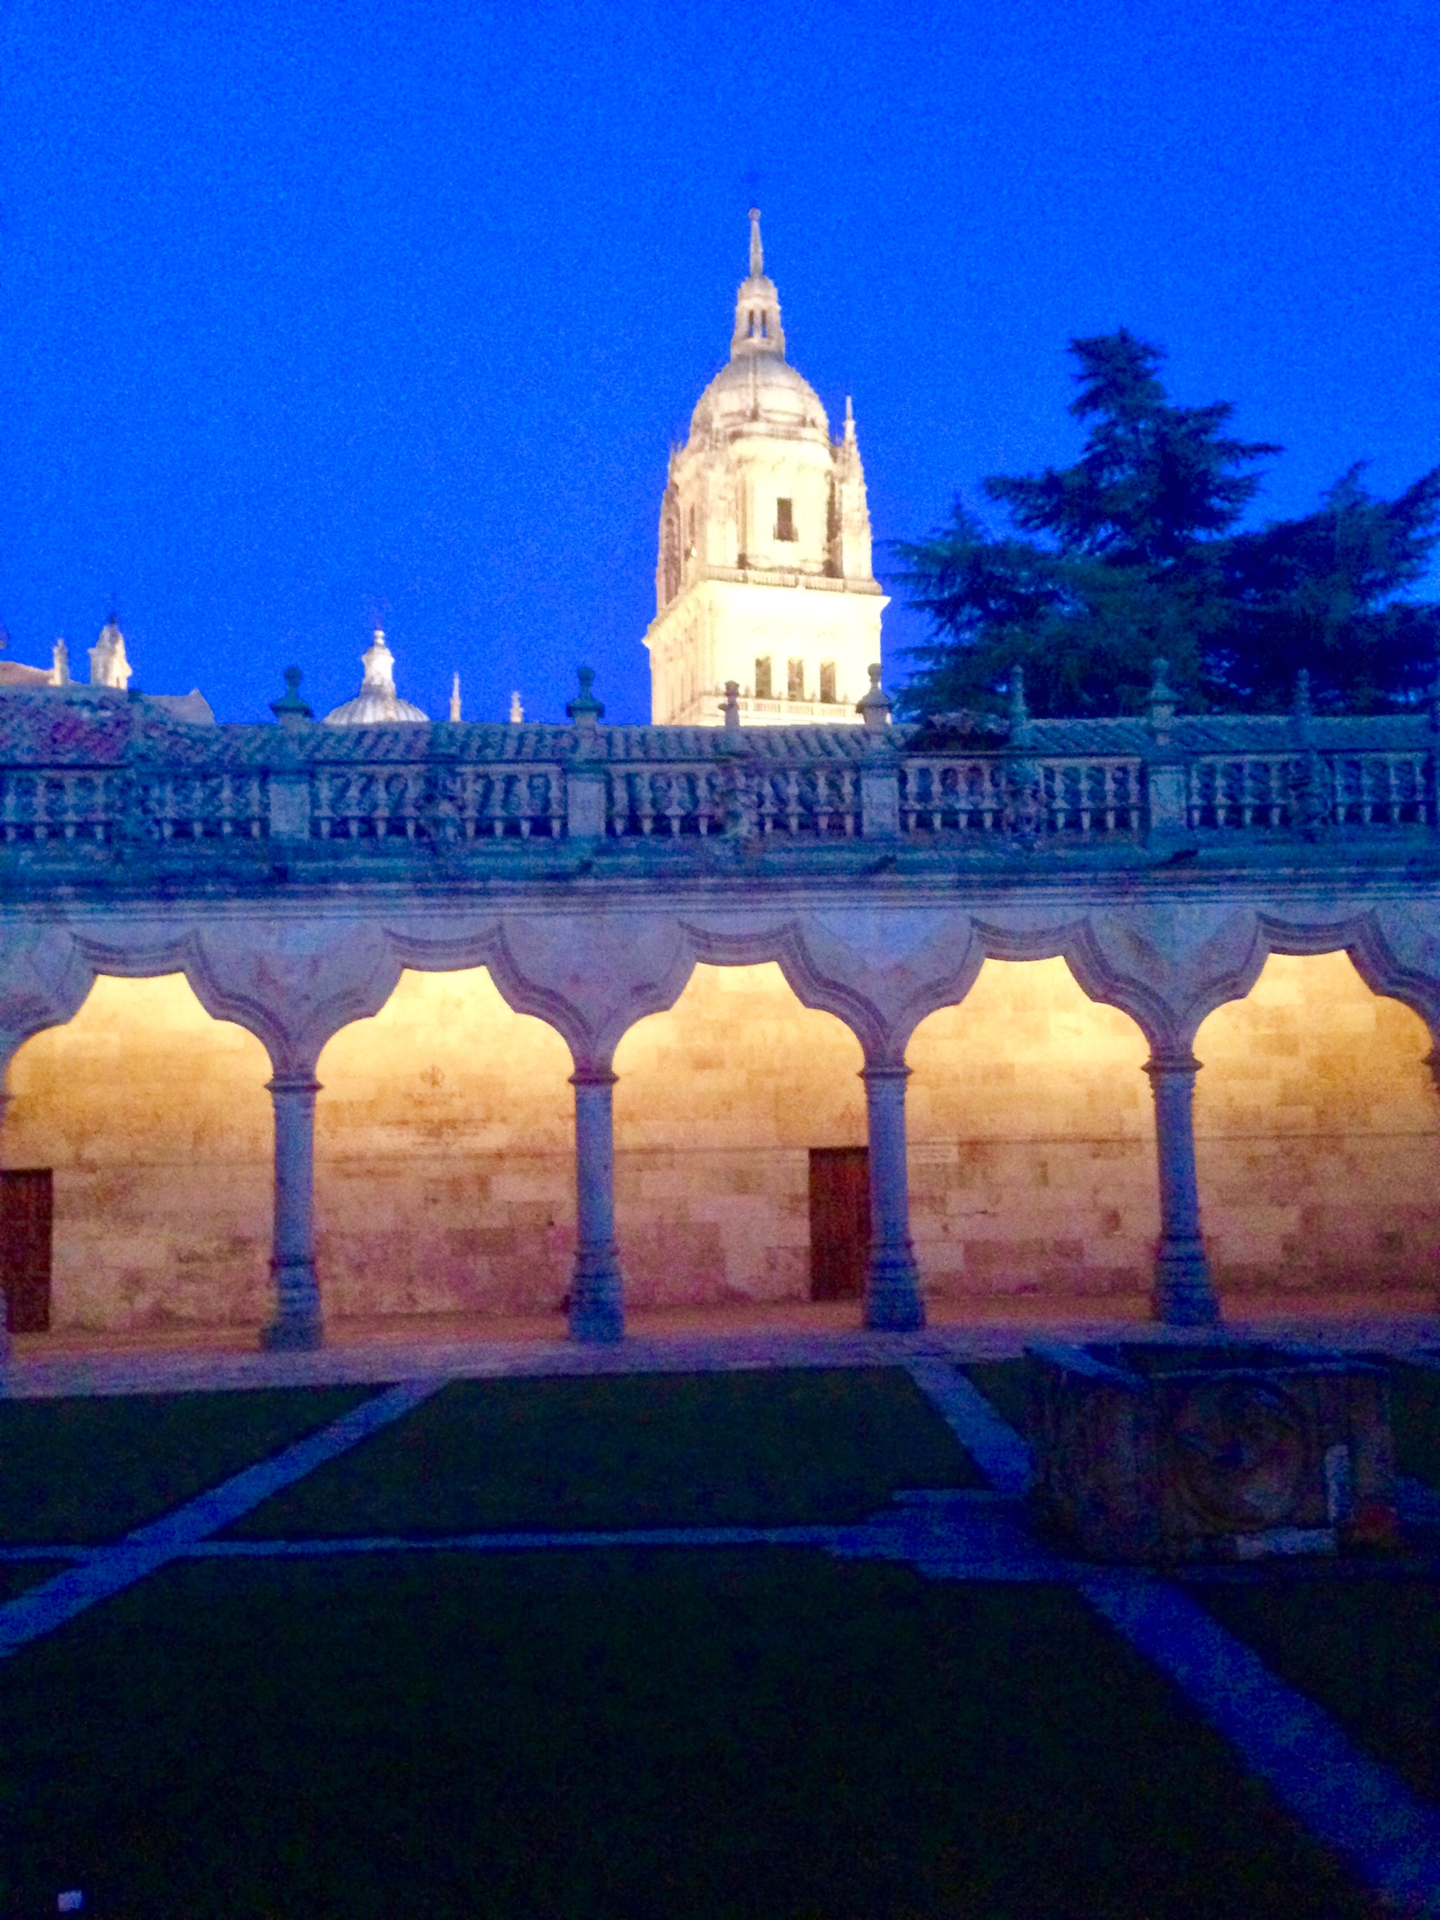
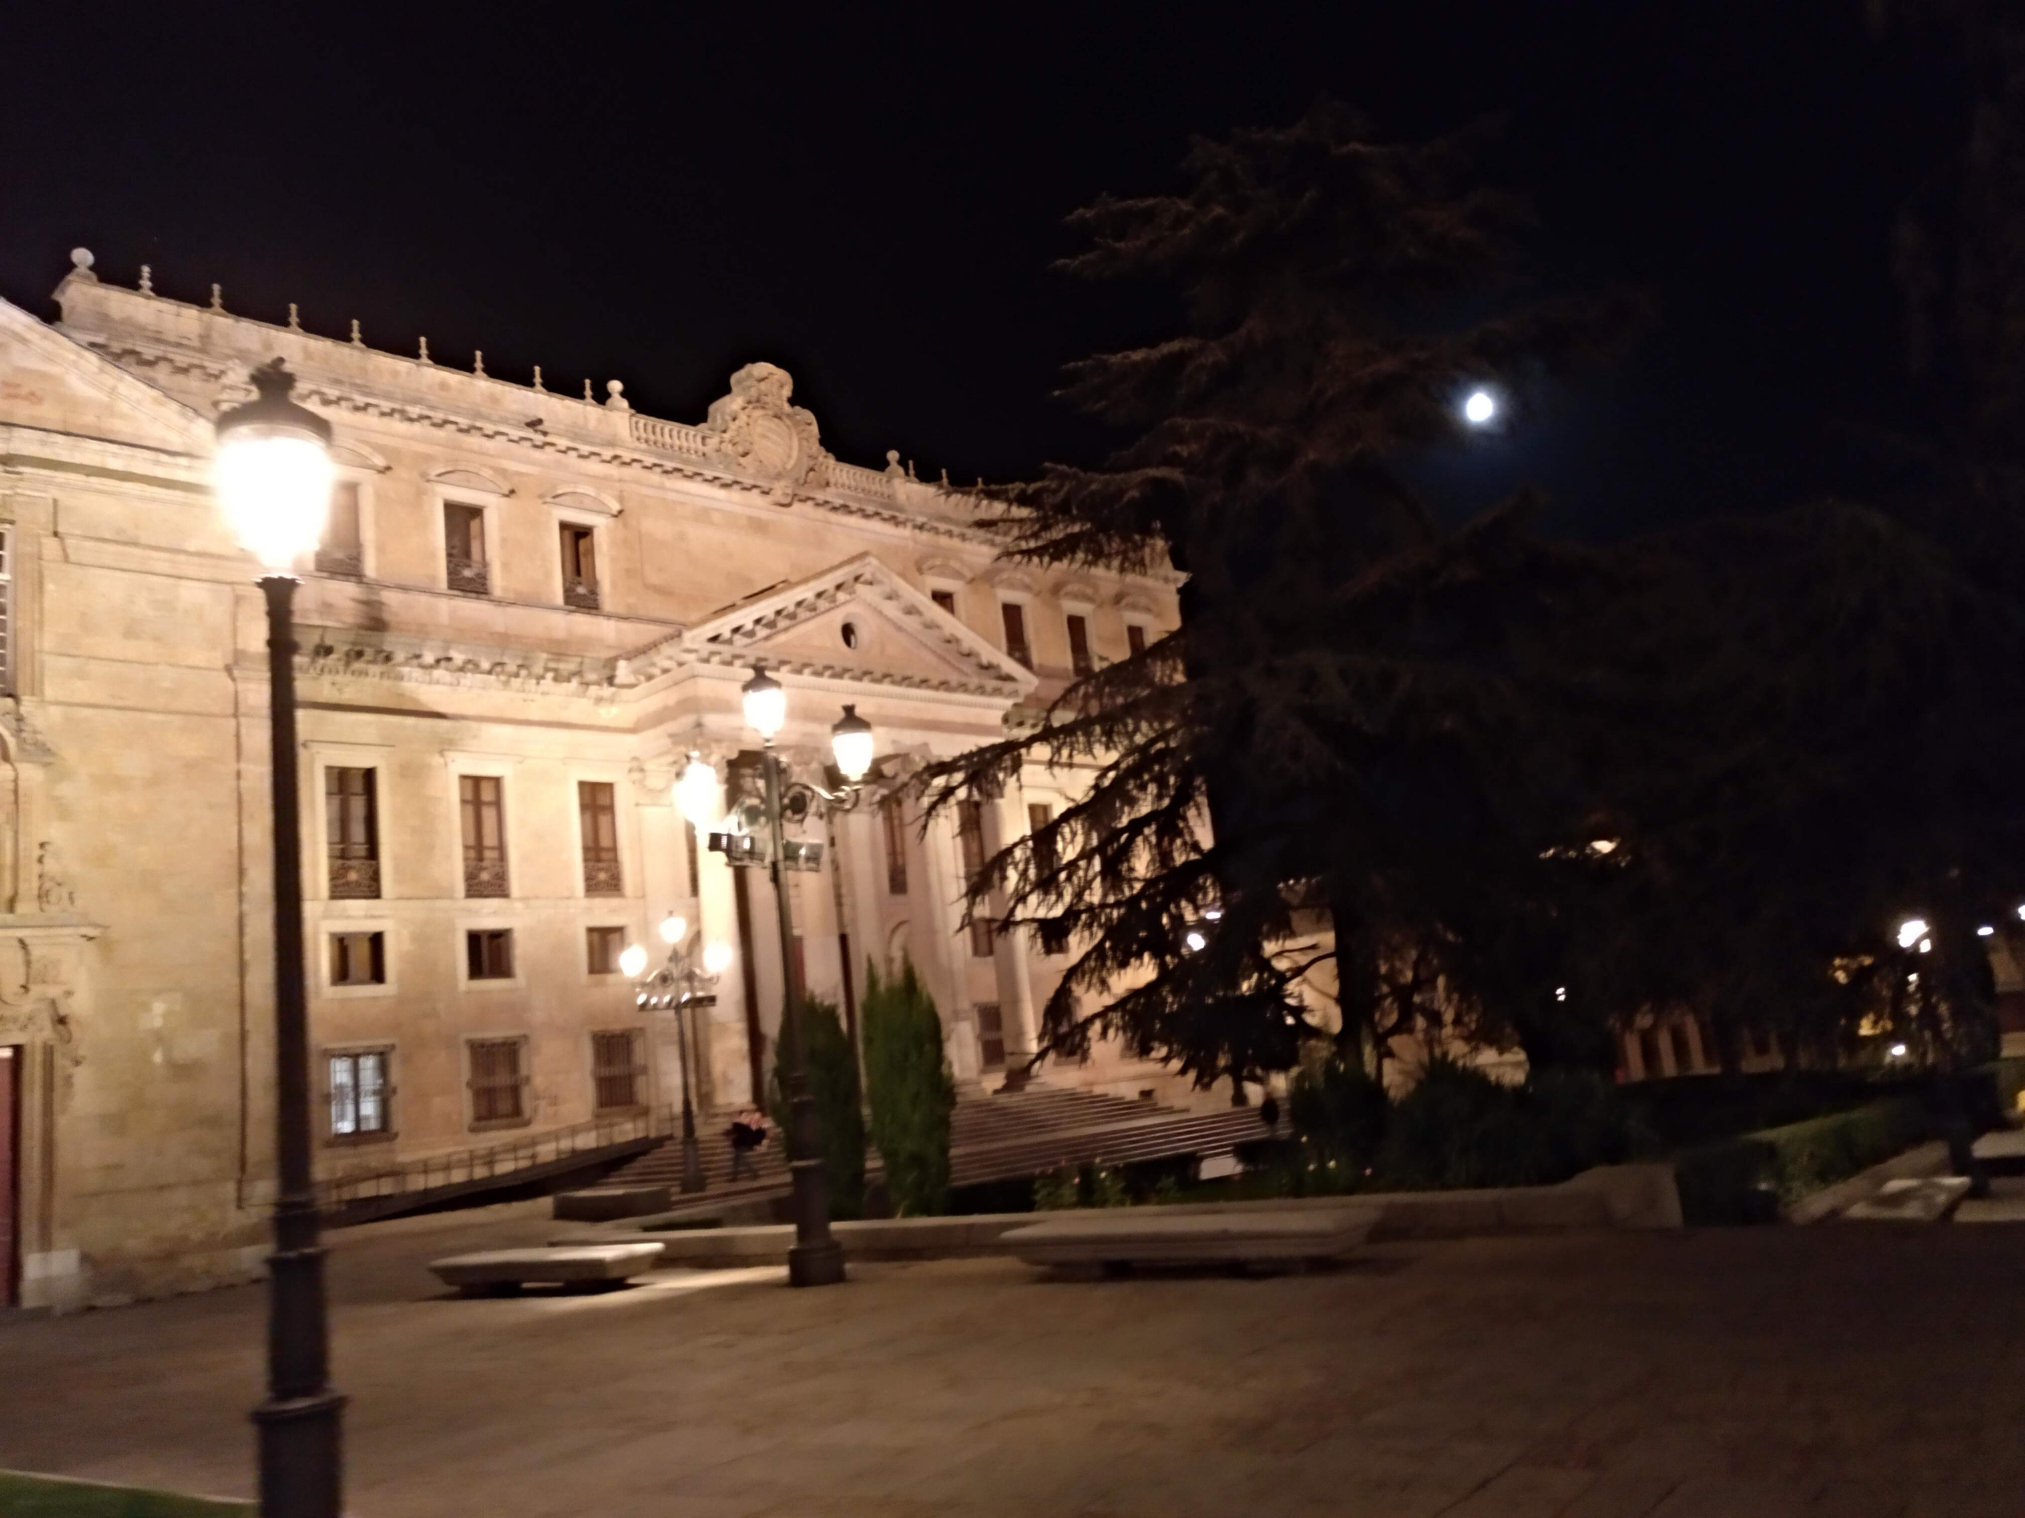
1
LA COMPETENCIA LÉXICA
LA PROCEDENCIA DEL LÉXICO ESPAÑOL EN UNA CLASE ELE
1. Los diccionarios etimológicos y los
diccionarios históricos
2. El árbol de las lenguas
3. El uso de la etimología en la clase ELE

Slide 2
VIEJA EUROPA
(NO INDOEUROPEOS)
VASCOS
IBÉRICOS
TARTESIOS
CULTISMOS
2
LATÍN
Primeros textos:
Glosas / Nodicia de Quesos
HEREDITARIAS
III a.C.: 218
2ª Guerra Púnica
V
VIII
X-XII
LA ROMANIZACIÓN
1500 a.C.
GERMANOS
ÁRABES
INDOEUROPEOS
CELTAS
LAS LENGUAS DE SUPERESTRATO
Dialectos del latín:
Gallego
Leonés
Castellano
Aragonés
Catalán
Mozárabe
LENGUAS PRERROMANAS
VIII a.C.
LA COMPETENCIA LÉXICA.
PROCEDENCIA DEL LÉXICO ESPAÑOL

Slide 3
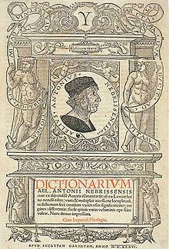
1. Las cifras
3
PROCEDENCIA DEL LÉXICO ESPAÑOL
 | % | %
HEREDADAS cielo | 23 | 81
PRÉSTAMOS ojalá | 41 | 10
CREADAS frescura | 36 | 9
Latín (cultismos) | 80 %
Otras lenguas Románicas (francés, italiano, gallego, portugués, catalán) | 11 %
Griego | 5 %
Árabe | 2 %
Otras | Resto
LA COMPETENCIA LÉXICA.
PROCEDENCIA DEL LÉXICO ESPAÑOL

Slide 4
4
NO SABEMOS
DE DÓNDE VIENEN
arrancar bosque caspa
gamberro gorra pata
pizarra roca sobaco
tomar tragar tripa
LA COMPETENCIA LÉXICA.
PROCEDENCIA DEL LÉXICO ESPAÑOL

Slide 5
5
SON ONOMATOPEYAS
bla-bla-bla burbuja
carraspear charco
chicharra chorro
garganta gárgara
pizpireta tocar (toc)
pizpireto, ta
De or. onomat.
1. adj. coloq. Alegre, vivaz y algo coqueto. Persona pizpireta. Andares pizpiretos.
LA COMPETENCIA LÉXICA.
PROCEDENCIA DEL LÉXICO ESPAÑOL

Slide 6
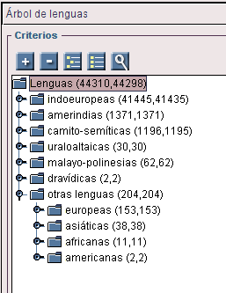
6
LA COMPETENCIA LÉXICA.
PROCEDENCIA DEL LÉXICO ESPAÑOL

Slide 7
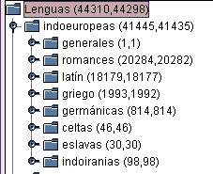
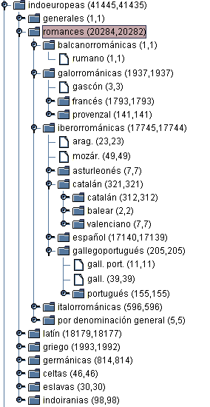
7
abandonar (desamparar); ballet; batalla; bidé (caballito); canapé; carné; chalé; compota; conserje; cruasán (croissant, medialuna); dama; debacle; debut; duque; emplear; etapa; fetiche; fila; flecha; gala; galleta; granja; gripe; hotel; jardín; jaula; jefe; ligero (liviano); masaje; menú; moda; pingüino; placa; refrán; servilleta; tarta…
alojar; burdel; capellán; deleitar; español; estuche; hereje; homenaje; hostal (< hospitale); lenguaje; linaje; vergel…
7
LA COMPETENCIA LÉXICA.
PROCEDENCIA DEL LÉXICO ESPAÑOL

Slide 8
8
chepa, faja…
campiña (Del mozár. y ár. hisp. *kanpínya, y este del lat. campanĭa); chocho¹ (Del mozár. šóš, y este del lat. salsus, salado, por prepararse así habitualmente); chulo (Del mozár. šúlo, y este del lat. sciŏlus, enteradillo); guisante (Del mozár. biššáuṭ, y este del lat. pisum sapĭdum, guisante sabroso, infl. por guisar);
Colon: «falacia del mozárabe».
horchata, sapo…
8
LA COMPETENCIA LÉXICA.
PROCEDENCIA DEL LÉXICO ESPAÑOL

Slide 9
9
columpiar (Del leon. columbiar, y este del gr. κολυμβᾶν)…
alioli; burdel (o prov.); cantimplora; capicúa (Del cat. cap-i-cua); charnego; clavel; cohete; confite; congoja; convite; cordel; dátil (Del cat. dàtil, este del lat. ̆dactylus, y este del gr. δάκτυλος, propiamente, 'dedo', por su forma); fango; forastero; papel (Del cat. paper, y este del lat. papȳrus); pincel; prensa; retrete (o prov.); salvaje (y prov.); sastre (o prov.); trébol gr. τρίφυλλον); viaje¹…
chuleta¹ (Del valenciano xulleta, dim. del cat. xulla, costilla); fideuá; paella; panoli (Del valenciano pa en oli, pan con aceite, una especie de bollo)…
9

Slide 10
10
albariño; botafumeiro; choza (o port.); morriña; muñeira; vieira…
baliza (< moz. palus); bambú; bandeja; barullo; bengala (Del port. bengala, y este del persa bangāle, Bengala, provincia del Indostán); biombo (< jap.); cachimba (< bantú); chamuscar; charol (< chino); chubasco; cobra; criollo; favela; marejada; monzón (< ár.); mejillón; mermelada; ostra; pagoda; paria; sarao, saudade; tifón (< ár.); volcán…
10

Slide 11
11
alerta; arenga; aria; balcón; banco; bisoño; brillar; brújula; capricho; caricia; carnaval; charlar; corbata; déspota; diseño; ducha¹; esbelto; fracasar; grupo; mafia; miniatura; modelo; muralla; piloto; salchicha; sonata; soneto; tacaño; tráfico…
LA COMPETENCIA LÉXICA.
PROCEDENCIA DEL LÉXICO ESPAÑOL

Slide 12
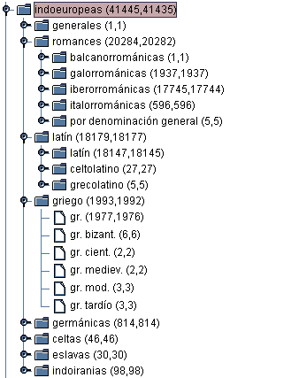
DOBLETES LÉXICOS
Cultismo Hereditaria
fábula habla fabula
factura hechura factura
ferviente hirviente fervente
fondo hondo fundu
forma horma forma
ínsula isla insula
íntegro entero integru
limitar lindar limitare
materia madera materia
pensar pesar pensare
plegar llegar plicare
sexta siesta sexta
sigilo sello sigilu
12
DOBLETES LÉXICOS
Cultismo Hereditaria
amplio ancho amplu
apertura abertura apertura
cátedra cadera cathedra
colecta cosecha collecta
concilio concejo conciliu
cripta gruta crypta
cúbito codo cubitu
directo derecho directu
estricto estrecho strictu
LA COMPETENCIA LÉXICA.
PROCEDENCIA DEL LÉXICO ESPAÑOL

Slide 13
CULTISMOS.
ALFONSO X: nascentia, homicidio, constellatión…
“Septentrión, que es la part donde viene el viento cierço” (General Estoria).
SANTILLANA: ançilla (Triunf.,17), LE: "la sierva o la esclava"; flumen (Co­ro.,3; Ponça, 118, Jordán); luco (Ponça,93), 'bosque (sagrado)’; subsidio (Inf., 2; en el LE, "la batalla para socorrer")…
MENA: ignaro (216b), 'ignorante', 'desconocido'; impérito (LF,49), 'ignorante, inexperto’; vaníloquo (LF,113)…
noverca (Cor., 149, "madrastra quiere decir")...
GÓNGORA: (Soledad 1ª) crepúsculo, trémulo, candor, venatorio, émulo, lascivo, nuncio canoro, turba canora, tórrida...
QUEVEDO: argucia, lácteo, nómade, protocolo…
Censura: desperdicio, explayarse, opaco; estrépito…
13
LA COMPETENCIA LÉXICA.
PROCEDENCIA DEL LÉXICO ESPAÑOL

Slide 14
HELENISMOS A TRAVÉS DEL LATÍN (PRIMER ESTRATO).
espada (Del lat. spatha, y este del gr. σπάθη) [lat. gladius]; espalda (Del lat. tardío spatŭla, ‘omóplato’) / espátula (Del lat. spathŭla); piedra (del lat. petra / lapis); poyo (solo lat.) / podio (Del lat. podĭum, y este del gr. πόδιον); pulpo / pólipo (< POLYPUS < πολύπους); idiota (Del lat. idiōta, y este del gr. ἰδιώτης)…
cada (Del lat. cata, y este del gr. κατά, ‘según’, ‘conforme ‘a),
14
B) HELENISMOS A TRAVÉS DEL LATÍN ECLESIÁSTICO (SEGUNDO ESTRATO).
Biblia; católico (< catholicus, ‘universal’); mártir (‘testigo’); parroquia (‘alrededor’ / ‘casa’)…
C) HELENISMOS CIENTÍFICOS, TÉCNICOS Y CULTURALES (TERCER ESTRATO).
gruta (Del napolitano ant. o siciliano grutta, este del lat. vulg. crŭpta, este del lat. crypta, y este del κρύπτη, cripta, der. de κρύπτειν, ocultar) / cripta (Del lat. crypta, y este del gr. κρύπτη)…
grifo (Del lat. tardío gryphus, lat. gryps, gryphis, y este del gr. γρύψ, γρυπός, grifo, animal fabuloso); hipopótamo (caballo / río); rinoceronte (Del lat. rhinocĕros, y este del ῥινόκερως; de ῥίς, ῥινός, nariz, y κέρας, cuerno)…
diarrea, frenesí, hemorragia, miope; anemia, anestesia…
alfabeto, filología, metáfora, heterodoxo, homónimo…
polo, trópico, zona...
narciso…
arpía, sátiro, sirena; ninfa…
LA COMPETENCIA LÉXICA.
PROCEDENCIA DEL LÉXICO ESPAÑOL

Slide 15
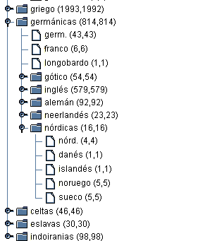
LATÍN VULGAR
guerra (Del germ. *werra, pelea, discordia; cf. a. al. ant. wërra, neerl. medio warre); (lat. bellum; bélico, belígero...).
guarda y guardar (WARDON ‘montar guardia’, ‘buscar con la vista’; guardia no aparecerá hasta el Siglo de Oro).
robar (Del lat. vulg. *raubare, y este del germ. *raubôn, saquear, arrebatar; cf. a. al. ant. roubôn, al. rauben, ingl. reave)…
banco; jabón (Del lat. tardío sapo, -ōnis, y este del germ. *saipôn; cf. al. Seife, ingl. soap); rico (lat. dives)…
15
2. Algunos germanismos proceden de la época en que los VISIGODOS SE ASENTARON EN EL SUR DE LAS GALIAS (siglo V).
gótico > francés, provenzal, catalán, español y portugués.
espía, estaca, sacar...
Península Ibérica, s. VI: álamo, ganar, ganso…
3. Siglos XII y XIII, A TRAVÉS DEL FRANCÉS Y DEL OCCITANO:
blanco (lat. albus / cándidus); flecha (lat. sagitta); guante; orgullo…
LA COMPETENCIA LÉXICA.
PROCEDENCIA DEL LÉXICO ESPAÑOL

Slide 16
En el DEL los préstamos léxicos neológicos están en cursiva. No están en cursiva (y, por tanto, ¿parecen más «extraños»?):
bisnes, esprínter, estrés, gag, kit, surf, tráiler, trust, vip, web...
16
bar¹ (Del ingl. bar, barra); campus (Del ingl. campus, y este del lat. campus, llanura); champú (Del ingl. shampoo, friccionar, y este del hindi chāmpnā, sobar); cheque; club; conectar (Del ingl. to connect); eslógan; gol; penalti; pijama (Del ingl. pyjamas, este del hindi pā[e]ǧāma, y este del persa pā[y]ǧāme, prenda de pierna); póster; tobogán; turista; vagón; yate...
balompié (Calco del ingl. football)
baloncesto (Calco del ingl. basketball).
balonvolea (Calco del ingl. volleyball).
cazatalentos (Trad. del talent scout o headhunter)…
LA COMPETENCIA LÉXICA.
PROCEDENCIA DEL LÉXICO ESPAÑOL

Slide 17
17
alto² (del alemán halt, parada, der. del verbo halten, ‘detener’);
aspirina (del al. aspirin, marca reg.);
bíter (del al. bitter, ‘amargo’);
brindis (del al. bring dir's, ‘yo te lo ofrezco’);
delicatessen –c- (voz ingl., y esta del al. delikatessen);
leitmotiv –c- (voz, der. de leiten, ‘guiar’, ‘dirigir’, y motiv, ‘motivo);
vermú o vermut (del al. wermut, ‘ajenjo’)…
LA COMPETENCIA LÉXICA.
PROCEDENCIA DEL LÉXICO ESPAÑOL

Slide 18
géiser. (Del islandés geysir).
1. m. Fuente termal intermitente, en forma de surtidor.
18
eslalon. (Del noruego slalom);
fiordo. (Del noruego fjord).
1. m. Golfo estrecho y profundo, entre montañas de laderas abruptas, formado por los glaciares durante el período cuaternario.
trol. (Del noruego troll, ser sobrenatural).
1. m. Según la mitología escandinava, monstruo maligno que habita en bosques o grutas.
tungsteno. (Del sueco tungsten, piedra pesada, de tung, pesado, y sten, piedra).
1. m. wolframio.
LA COMPETENCIA LÉXICA.
PROCEDENCIA DEL LÉXICO ESPAÑOL

Slide 19
19
CELTOLATINO
camino (lat. camminus), camisa (lat. camisia), cerveza (lat. cerevisia), legua (5572,7 m.), pico (lat. beccus), vera (lat. viria)…
alondra (lat. alaudula), beso (lat. basium), boca (lat. bucca), brío, druida (lat. druida), serna, tranca…
(quizás) barro, buscar, colmena…
LA COMPETENCIA LÉXICA.
PROCEDENCIA DEL LÉXICO ESPAÑOL

Slide 20
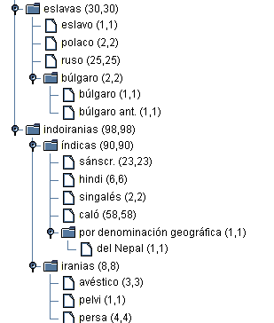
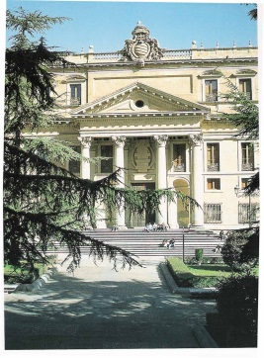
katiuska (del n. p. katjuša, hipocorístico de katja, y este de ekaterina, ‘Catalina’); kremlin (del ruso kreml, ‘ciudadela’); rublo (del ruso, der. de rubitj, ‘cortar’, por ser el antiguo rublo un pedazo cortado de una barra de plata)…
20
buda (‘sabio’); gurú (‘maestro’); nirvana (‘liberación de los sentidos’); yoga (‘unión’, ‘esfuerzo’)…
(< fr.) avatares (‘encarnación de Dios’); rajá
(<caló) currar…
(<ár.) ajedrez, nenúfar (‘loto azul’)…
parchís (Del pacīsī; de pacīs, ‘veinticinco’)...
bazar; chador…
calé (Del caló caló, ‘negro’); caló; canguelo; chalar; chamullar; chingar (Del caló čingarár, ‘pelear’); chungo, ccurrar, diñar, gachí, gachó, menda, paripé, parné, pinrel...
LA COMPETENCIA LÉXICA.
PROCEDENCIA DEL LÉXICO ESPAÑOL

Slide 21
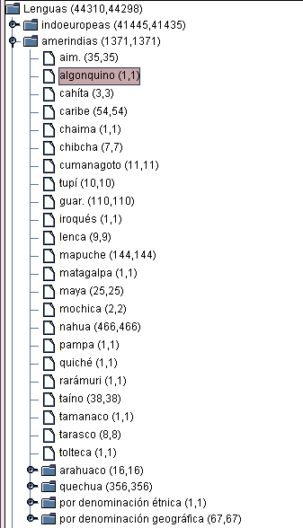
chinchilla (mamífero)…
21
mocasín (calzado; < ingl.); tótem (< ingl.)…
boniato (planta); cacique; caoba; chapapote (o nahua); colibrí; guasa; guateque; loro (Del caribe roro); papaya; piragua; sabana...
arepa, butaca, mico (mono)…
cayena (especia; del tupí quiynha, con infl. de Cayena, capital de la guayana francesa); cobaya (quizá); tanga…
guaraní; jacarandá (árbol); maraca; ñandú (ave)...
cigarro…
mapuche (de mapu, ‘tierra’, ‘país’, y che, ‘gente’); pololo² (de or. mapuche). 1. m. Bol. y Chile. Hombre que sigue o pretende a una mujer; …
cacahuete; cacao; chicle; chile; chocolate; coyote; guacamole; hule; mapache (mamífero); ocelote (felino); petate…
LA COMPETENCIA LÉXICA.
PROCEDENCIA DEL LÉXICO ESPAÑOL

Slide 22
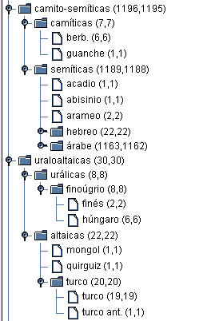
gofio (‘harina…’)
22
adán, edén, wau, yod…
aleluya (lat.); amén (lat. < gr.); maná (lat. < gr.); satán (lat.); sidra (lat.)…
sauna, tundra…
coche (del húngaro kocsi, ‘carruaje’), sable (del fr. sabre, este del al. ant. sabel, y este del húngaro szablya)…
caviar (del it. ant. caviaro, y este del turco havyar); latón (del ár. lāṭūn, y este del turco altln, ‘oro’); yogur (del fr. yogourt, y este del turco yoğurt); zapato (del turco zabata).
LA COMPETENCIA LÉXICA.
PROCEDENCIA DEL LÉXICO ESPAÑOL

Slide 23
malayo
cacatúa (ave); gong;
lancha² (bote > port.);
orangután (‘hombre’, ‘bosque’)…
23
maorí
kiwi (ave; arbusto, fruta)
23
hawaiano
ukelele (‘pulga saltadora’)
polinesio
tabú
malabar
betel (planta)
juegos malabares
tagalo (Filipinas)
abacá (planta); nipis (tela)…
LA COMPETENCIA LÉXICA.
PROCEDENCIA DEL LÉXICO ESPAÑOL

Slide 24
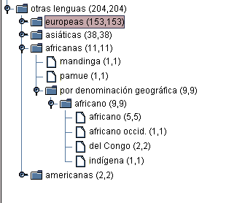
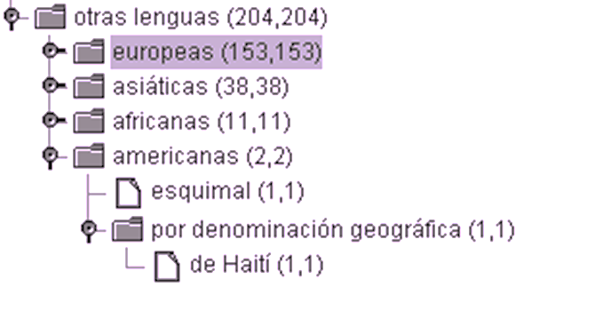
24
cola³ (Del mandinga k'ola)
cachimba (Del port. cacimba, y este del bantú cazimba);
quilombo (Amer. ‘prostíbulo’, ‘barullo’)…
anorak (< francés); iglú; kayak (< inglés)
zombi. (Voz de Haití, de or. africano occid.).
m. Persona que se supone muerta y que ha sido reanimada por arte de brujería, con el fin de dominar su voluntad.
adj. Atontado, que se comporta como un autómata.
LA COMPETENCIA LÉXICA.
PROCEDENCIA DEL LÉXICO ESPAÑOL

Slide 25
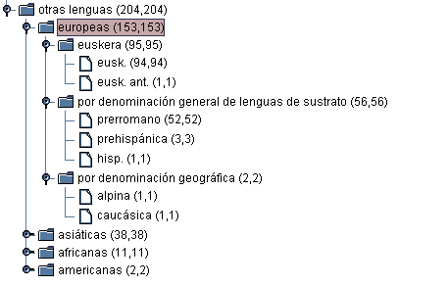
PRERROMANAS (73/70) * = quizá
*barranco; *bruja; *caspa; conejo (lat. cunicŭlus); *lagaña; *moño (quizá de la raíz prerromana *mūnn-, bulto, protuberancia); muñeca (voz de or. prerromano; cf. moño, muñón, eusk. muno, colina, etc.), muñón; vega (vaika)…
25
VOZ DE ORIGEN HISPÁNICO (17/16)
arroyo (del lat. arrugĭa, galería de mina y arroyo, voz de or. hisp.); camino (del celtolat. cammīnus, voz de or. hisp.; cf. celtíbero camanon); gordo (lat. gurdus)…
EUSKERA (121/106)
aquelarre (prado del macho cabrío); bacalao (del eusk. bakailao; cf. neerl. ant. bakeljauw, var. de kabeljauw); chatarra (lo viejo); guiri (del eusk. txabola, y este del fr. geôle); zamarra…
LA COMPETENCIA LÉXICA.
PROCEDENCIA DEL LÉXICO ESPAÑOL

Slide 26
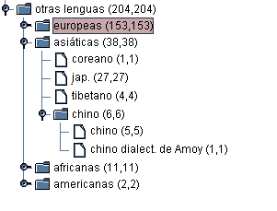
COREANO
taekwondo (Del coreano tae kwon do, arte de lucha con manos y pies).
26
JAPONÉS
biombo (Del port. biombo, y este del jap. byóbu, de byó, protección, y bu, viento); bonsái; geisha; haraquiri; kamikaze (Del jap. kamikaze, viento divino); karaoke (Del jap. karaoke, de kara, vacío, y oke, acort. de ōkesutora, orquesta)…
CHINO
ketchup (Voz ingl., y esta del chino k'ē chap, zumo de tomate); kung-fu (Del ingl. kung fu, transcripción del chino gongfu, de gong, mérito, y fu, maestro); taichi (Del chino tàijí, de tài, extremo, y jí, límite); yang (Voz china; ‘fuerza activa o masculina’); yin (Del chino yīn; ‘fuerza pasiva o femenina’).
TIBETANO (7/7)
lama (blama, ‘maestro’); sherpa (Voz ingl., y esta del tibetano sharpa, habitante de la zona oriental del país); yeti (‘gigante antropomorfo del Himalaya’)…
LA COMPETENCIA LÉXICA.
PROCEDENCIA DEL LÉXICO ESPAÑOL

Slide 27
ataúd (del ár. hisp. attabút, este del arameo tēbūtā, este del hebr. tēbāh, y este del egipcio ḏb‘t); camello (del lat. camēlus, este del gr. κάμηλος, y este del arameo gamlā)
27
1. Guerra:
zaga ‘retaguardia’ (hisp. < clás.) [zaguero, rezagarse]…
tambor (Quizá del *ṭabKbūl, hipocorístico del ṭabKál)…
2. ‘Agricultura’:
alberca ‘estanque, depósito de agua’ (hisp. < clás.); algodón (Del ár. hisp. alquṭún, y este del ár. clás. quṭn); aceite (Del ár. hisp. azzáyt, este del ár. clás. Azzayt)
3. Jardinería:
azucena; azahar; alhelí; adelfa; jazmín
4. Comercio:
almacén (hisp. < clás.); aduana (Del ár. hisp. addiwán, este del ár. clás. dīwān, y este del pelvi dēwān, archivo); alquiler (hisp. < clás.)…
5. Vida cotidiana:
aldea; azotea (terraza); alcoba; almohada; alfombra; barrio (Del ár. hisp. *bárri, exterior, y este del ár. clás. barrī, salvaje); jarra
almíbar (Del ár. hisp. almíba, este del ár. clás. maybah, y este del persa mey be, néctar de membrillo); jarabe (bebida)…
alarife / arquitecto (XVI);
alfageme / barbero (XV);
alfayate / sastre (XIV);
almunia / huerto (XIII);
zaga / retaguardia (XV)…
LA COMPETENCIA LÉXICA.
PROCEDENCIA DEL LÉXICO ESPAÑOL

Slide 28
PRERROMANOS.
PÚNICOS.
Cádiz < Qadis (ar.) < gades (rom.) < Gádir, ‘recinto amurallado’ < GDR.
Málaga, prob., ‘factoría’ [otros, ‘refugio’].
España < ¿hispania? Púnico SPN, ‘el norte’ (respecto de las costas de Mauritania, Cartago).
GRIEGOS
Ampurias < emporion (emporio)
Rosas (Gerona) < rhode.
TOPÓNIMOS
28
OTROS PRERROMANOS.
Duero. *dur, ‘curso de agua’.
Alba, preindoeuropeo, ‘colina, lugar elevado’ > ‘castillo fortificado’ (de Tormes, de Yeltes).
Salamanca
Sala (‘agua’), mántica (‘abundancia’).
INDOEUROPEOS. CELTAS.
briga, ‘fortificación’. conimbriga (Coimbra). mirobriga (C. Rodrigo),
Sego-, ‘victoria’. Segovia. .
PRERROMANOS.
VASCOS.
Aguinaga (Guipúzcoa), hagin, ‘tejo’/ -aga, suf. abundancial (‘tejeda’).
Javier (Navarra) [Nace San Francisco Javier]; Echeverri (etxea, ‘casa’ / berri, ‘nueva’).
Vallé de Arán (‘valle’). Tautológico.
LA COMPETENCIA LÉXICA.
PROCEDENCIA DEL LÉXICO ESPAÑOL

Slide 29
TOPÓNIMOS
29
LATINOS.
León. Lugar de acantonamiento de la LEGIO SEPTIMA GEMINA desde 74 d.c.
Lugo < lucus (‘bosque’) augustus.
Mérida < emerita augusta (méritos alcanzados por los veteranos tras un largo servicio a Roma y al Emperador).
Zaragoza. Colonia militar: caesar augusta (sobre la prerromana Salduie). [árabe > Sarakusta > Saragosa]
GERMÁNICOS (VISIGODOS).
No *Gotia (sí Francia).
Vándalos.- ¿Vandalucía > Andalucía?
Burgos. Burgo de Osma (Soria) (‘alcázar, castillo, ciudad fortificado’).
ÁRABE.
Alberca (Salamanca, ‘estanque’).
Alcalá (‘castillo’).
Algarve (Port., ‘poniente’).
Alhambra (‘roja’).
Armuña (Salamanca, ‘huerto’).
Borja (Zaragoza, ‘torre’).
Mancha (‘llanura’).
Medina (‘ciudad’).
HAGIOTOPÓNIMOS.
iacobus (Santiago) .
stephanus (Esteban).
LA COMPETENCIA LÉXICA.
PROCEDENCIA DEL LÉXICO ESPAÑOL

Slide 30
HEBREOS
Ana.- ‘la benéfica’.
David.- ‘amado de dios’.
Isabel.- ‘la que jura por dios’.
Jesús.- ‘el salvará’.
José.- ‘él acrecentará’.
Juan.- ‘dios es misericordioso’.
Miguel.- ‘quién como Dios’.
Noemí.- ‘mi delicia’.
Rafael.- ‘dios curó’.
Raquel.- ‘oveja’.
Sara.- ‘princesa’.
ANTROPÓNIMOS
30
GRIEGOS
Alejandro < αλεξω: favorecer + ανηρ, −δρος: persona humana. Favorecedor de los humanos.
Ángel < αγγελος = nuncio. Mensajero de Dios.
Catalina < καθαρινη = pura.
Irene < ειρηνη = paz.
Jorge < γεωργιος ( γη = tierra + εργον = trabajo. Trabajador de la tierra).
LATINOS
Beatriz.- 'bienaventurada'.
Ignacio.- 'desconocido'.
Laura.- ‘laurel’.
Leticia.- 'alegría’.
Martín.- ‘De Marte, guerrero’.
Pablo.- 'pequeño'.
Patricia.- 'de padre rico y noble'.
Pedro.- 'piedra'.
Silvia.- ‘salvaje’.
Vicente.- 'vencedor'.
Víctor.- 'vencedor'.
LA COMPETENCIA LÉXICA.
PROCEDENCIA DEL LÉXICO ESPAÑOL

Slide 31
ÁRABES
Almudena (‘la ciudad’).
Fátima (‘doncella’).
ANTROPÓNIMOS
31
GERMÁNICOS
Adela.- (adal, ‘noble’) 'de noble estirpe'. Adelaida (adelheidi, ‘de casta noble’).
Adolfo.- (adal, 'de estirpe noble'; ulf, 'lobo') 'guerrero'.
Alberto.- Contr. Adalberto, ‘brillante por su nobleza’, (berht, ‘brillo’).
Alfonso.- ('preparado –funs- para el combate –adal-). Alonso.
Alfredo.- 'pacificador noble'. [aelf, ‘elfo’; read, ‘consejo’]; [adal, fred, ‘protección’].
Álvaro.- ‘todo prudente’ (all, wers, ‘prudente’).
Carlos.- ‘el hombre’ (Karl). ‘Magnífico’. ‘Hombre maduro, experto’.
Eduardo.- ‘guardián glorioso’ (hrod, ward, ‘guardián’).
Enrique.- ‘jefe de la casa’ (heim, ‘casa’ / rich, ‘jefe’). ¿rico en fincas?
Federico.- ‘príncipe de la paz’ (frith, ‘paz’; reiks, ‘jefe’).
Fernando.- ‘audaz en la paz’ (firth, ‘paz’; nands, ‘audaz’).
Gonzalo.- contr. de Gonzalvo, Gundisalvo, (‘lucha’ -gundi-; elfo, ‘duende de la naturaleza’). ¿dispuesto a la lucha?
Guillermo.- ‘voluntad de hierro’ (wil, ‘voluntad’; helm, ‘yelmo’). ‘Que quiere proteger’.
Luis.- ‘famoso en la guerra’ (hluot, ‘gloria’, weg o wing, ‘guerra’).
Ricardo.- ‘jefe, poderoso’ (rich o rik).
Roberto.- ‘brillante por su fama’ (hruot, ‘fama’; berkht, ‘brillo’).
… / …
Catalán
Manel (Manuel).
Neus (Nieves).
Pau (Pablo).
VASCO
Aitor (el primer éuscaro).
Estíbaliz (dulce).
Gorka (Jorge).
Joseba (José).
Koldo (Luis).
Javier (‘casa nueva’)…
OTROS
Gustavo (‘cetro real’, NÓRDICO).
Darío (activo, PERSA).
LA COMPETENCIA LÉXICA.
PROCEDENCIA DEL LÉXICO ESPAÑOL

Slide 32
DEONOMÁSTICOS
32,
FÍSICOS
daltonismo: (De J. Dalton, 1776-1844, físico y químico inglés que padecía esta enfermedad).
MÉDICOS
alzheimer^{1:} (De A. Alzheimer, 1864-1915, neurólogo alemán).
MATEMÁTICOS
guarismo: (Del ár. al-Jwārizmī, sobrenombre del célebre matemático Mohámed ben Musa).
PERSONAJES BÍBLICOS
adán.(Del lat. bíblico Adam, y este del hebr. ādām, Adán, personaje bíblico).
PERSONAJES LITERARIOS
estentóreo, a.: (Del lat. stentorĕus, y este del gr. Στέντωρ, Estentor, personaje de la Ilíada conocido por su fuerte voz).
lolita: (De Lolita, personaje de la novela de W. Nabokov, 1899-1977).
REYES
anfitrión, na.(De Anfitrión, rey de Tebas, espléndido en sus banquetes)
TOPÓNIMOS: CIUDADES
avellana: (Del abellāna [nux], de Abella, Avella, ciudad de Campania).
pergamino: (Del lat. tardío pergamīnum; este del lat. pergamēna, y este del gr. περγαμηνή, literalmente, 'de
Pérgamo', porque en esta ciudad se preparaban las pieles para escribir).
sibarita.(Del lat. Sybarīta, y este del συβαρίτης, de Σύβαρις, Síbaris, ciudad del golfo de Tarento, en Italia, célebre por la riqueza y el refinamiento de sus habitantes).
MARCAS
MATERIALES, SUSTANCIAS, FIBRAS: celo². (Acort. del cellotape, y este de sellotape, marca reg.).
ALIMENTO: maicena. (De Maizena, marca reg.).
HISPANOAMÉRICA: curita. (De Curitas, marca reg.). 1. f. tirita.
MEDICINAS: aspirina (Del al. Aspirin, marca reg.).
APARATOS: termo¹.(De thermos, marca reg.…
VARIA: futbolín. (Dim. de fútbol; marca reg.): jacuzzi. (Voz ingl., marca reg.).
32
LA COMPETENCIA LÉXICA.
PROCEDENCIA DEL LÉXICO ESPAÑOL

